Slide 1
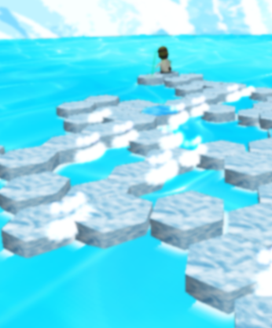
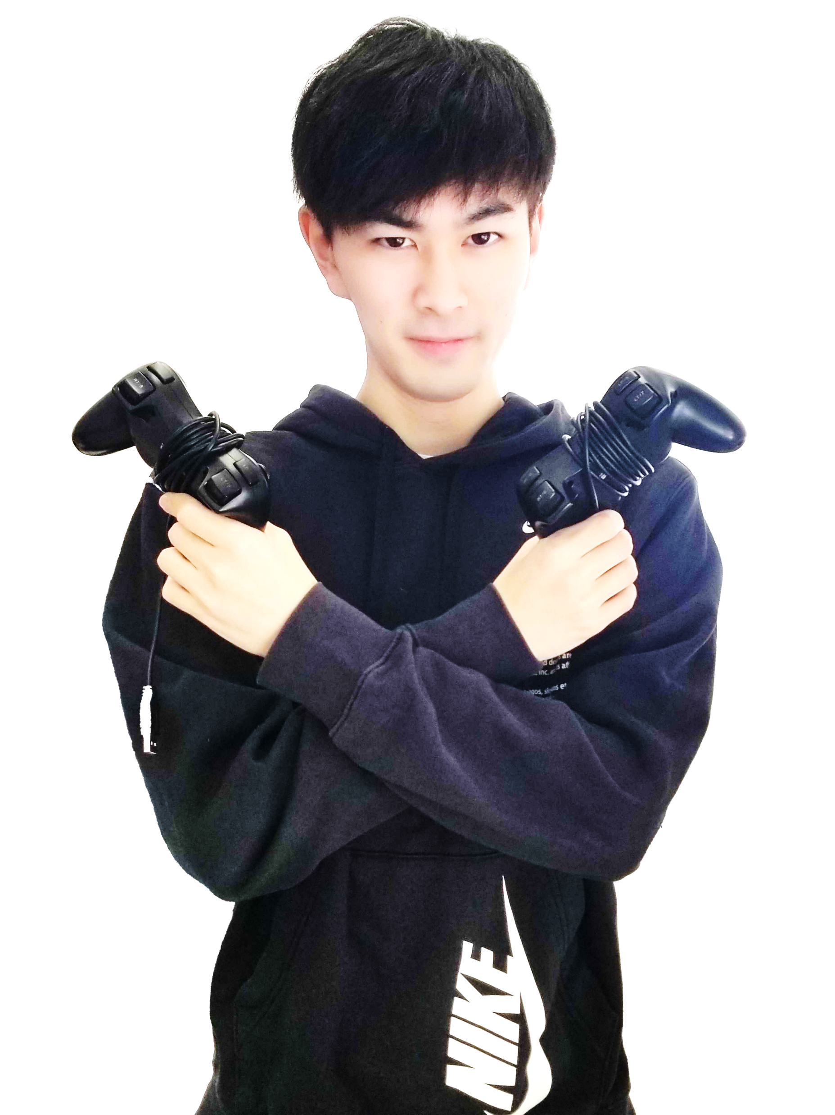
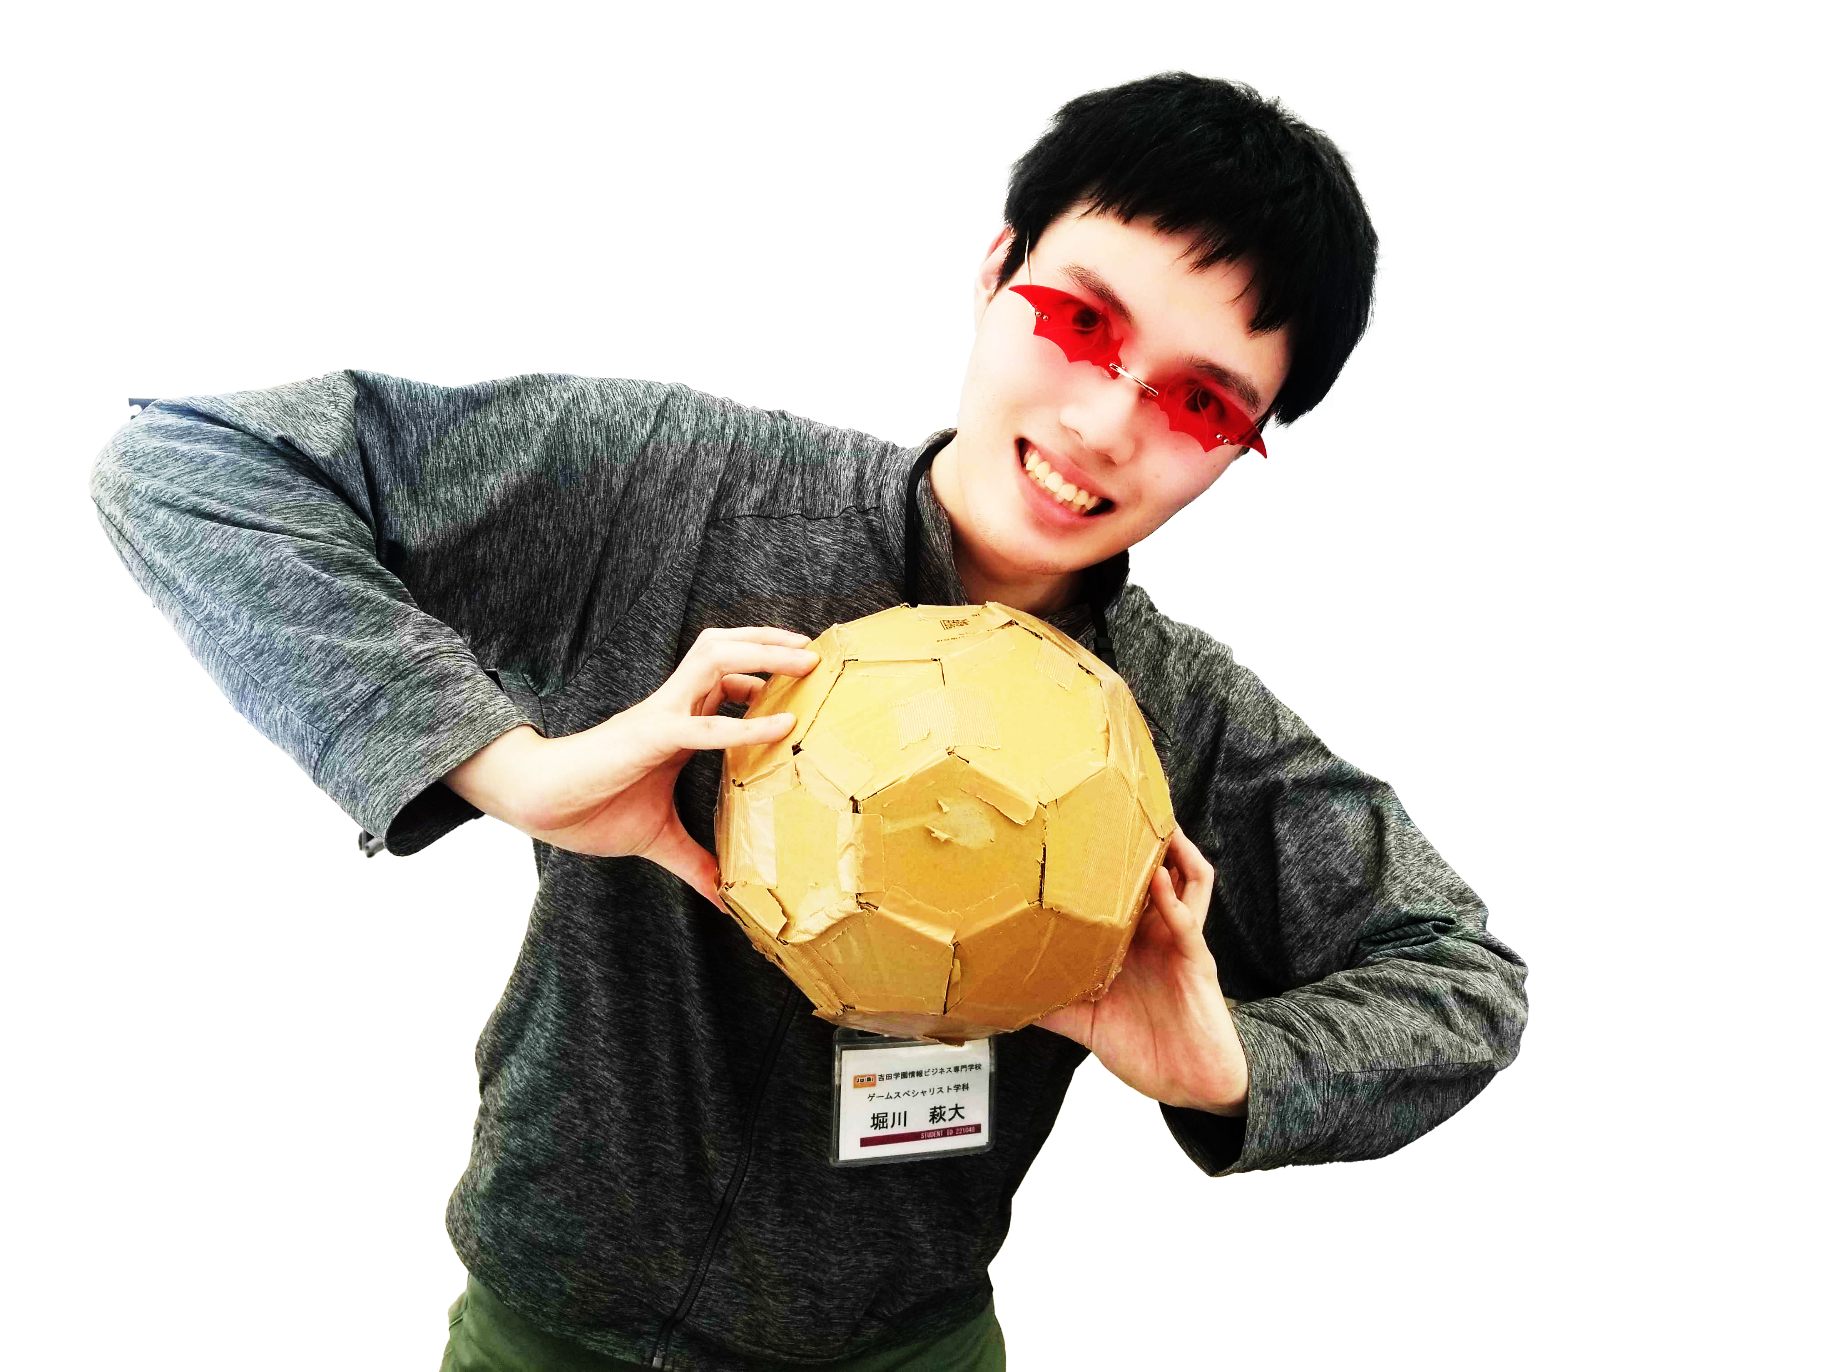
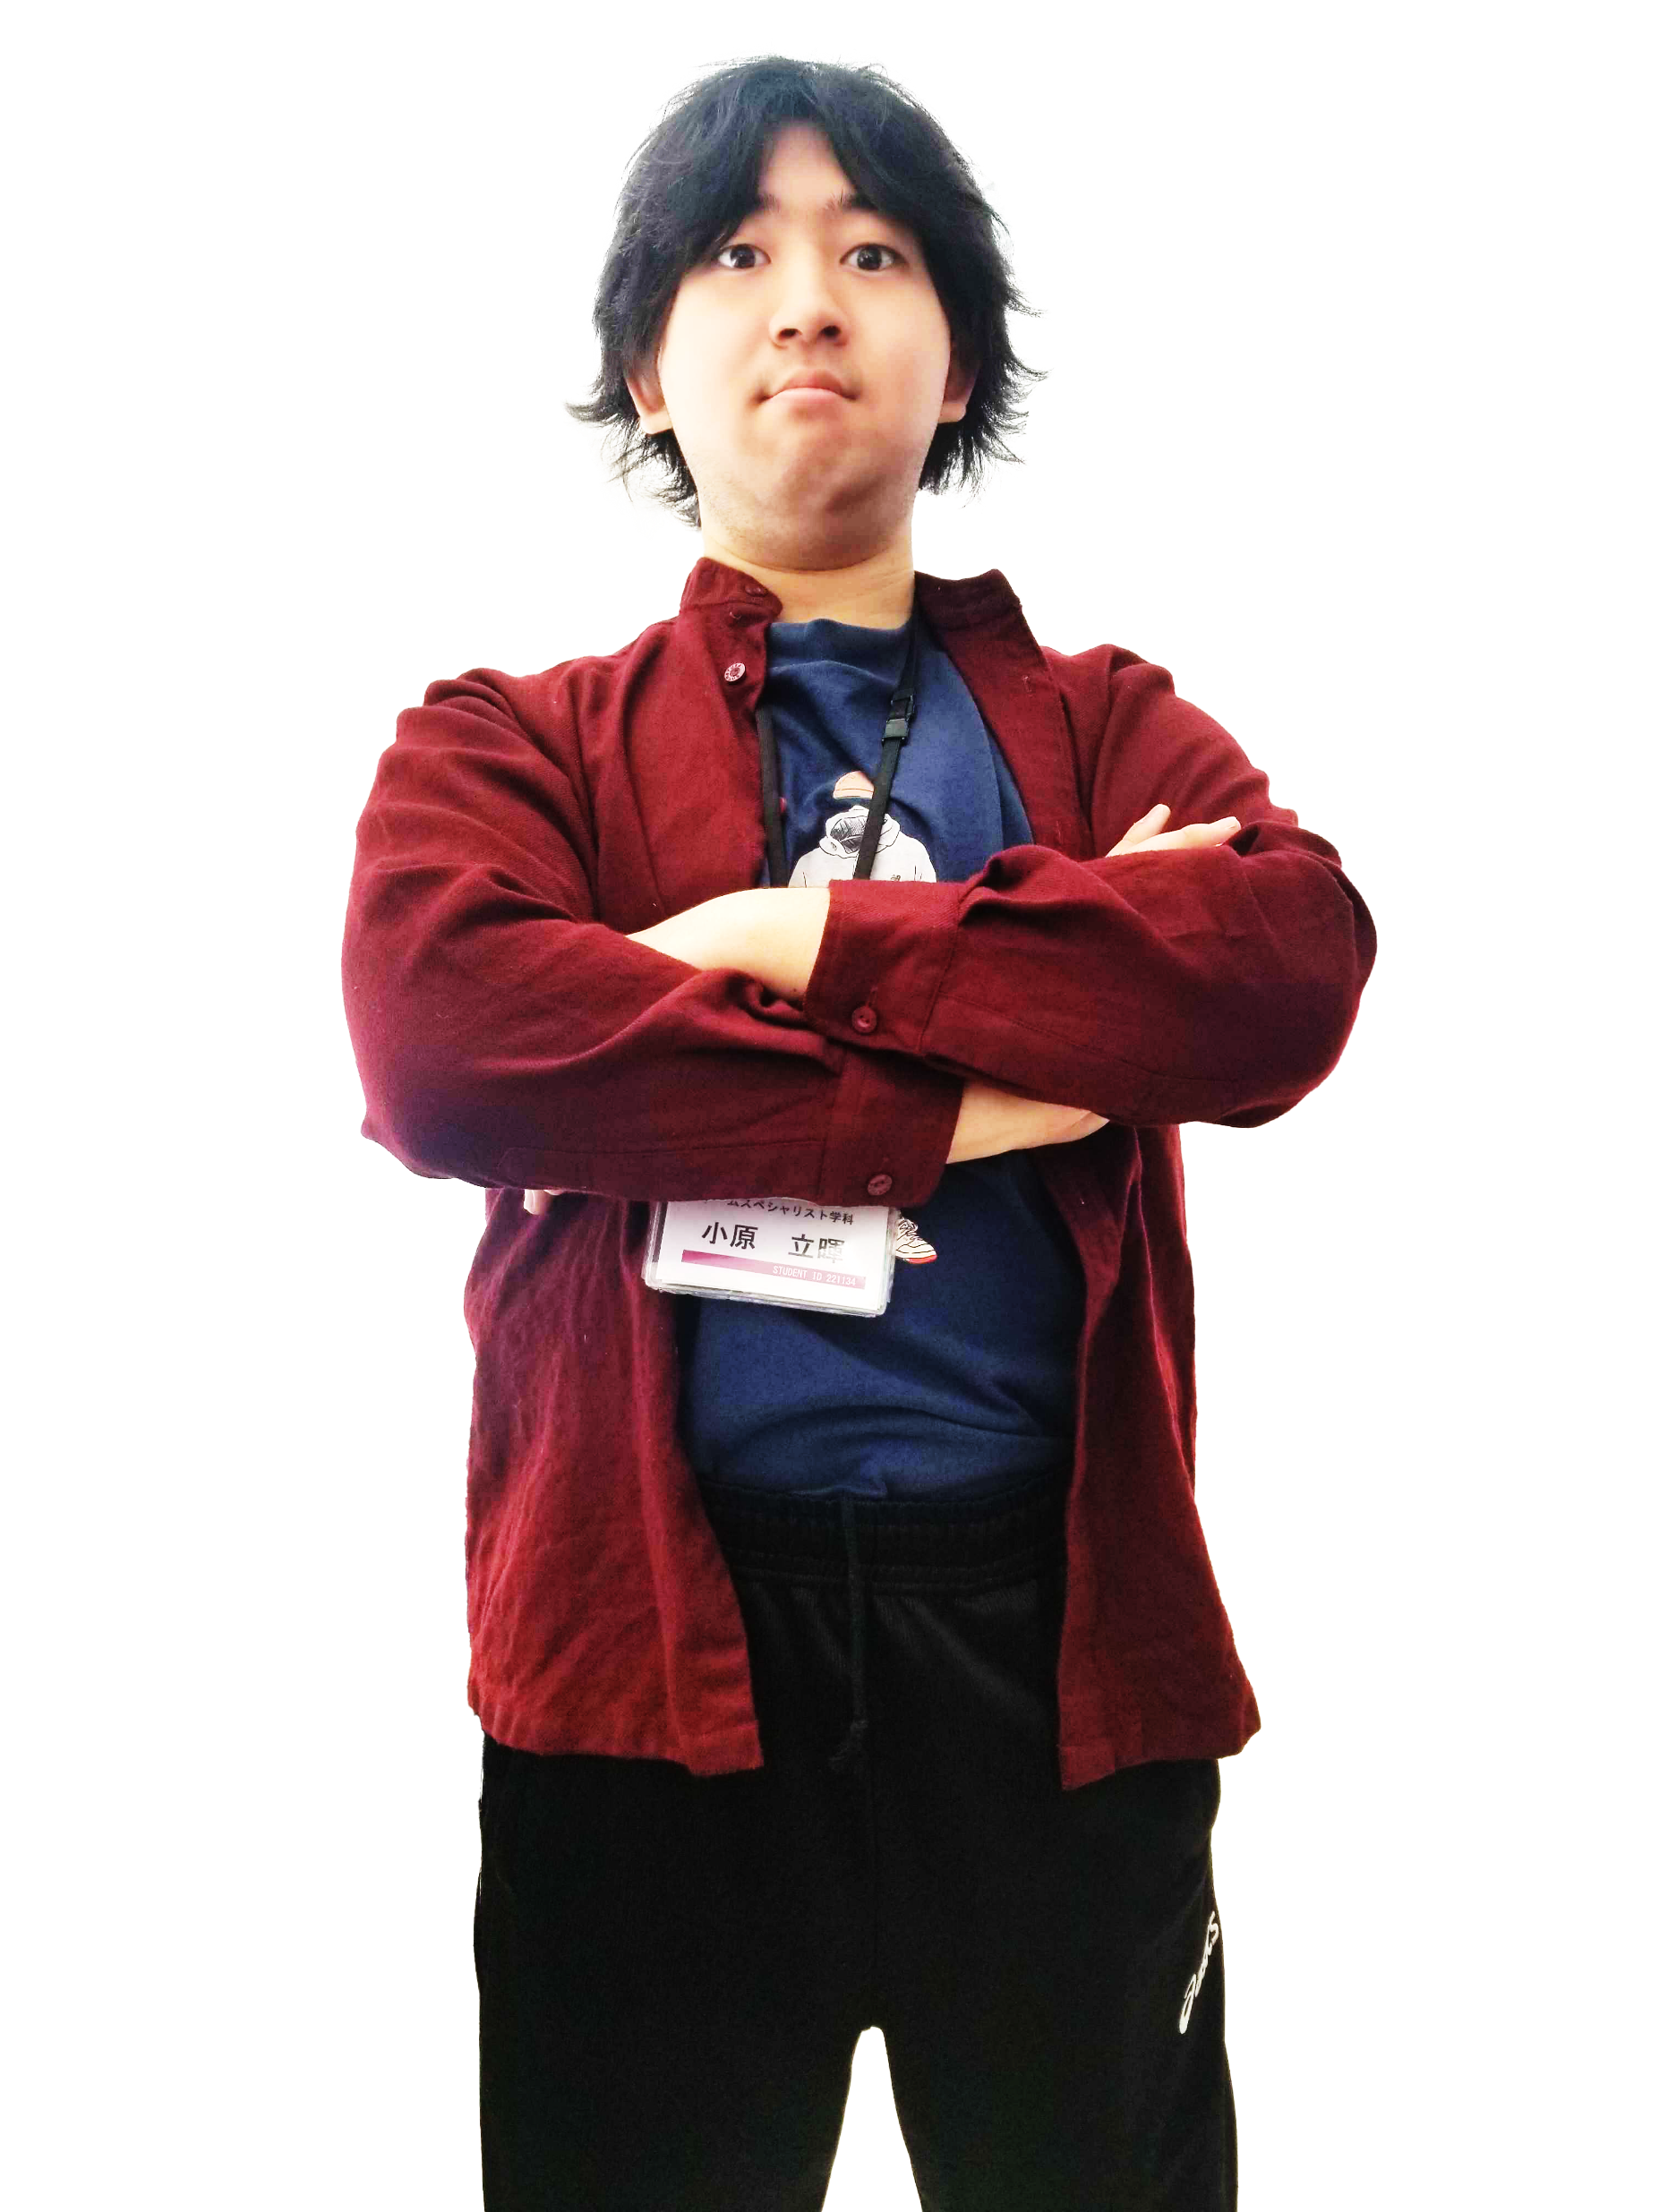

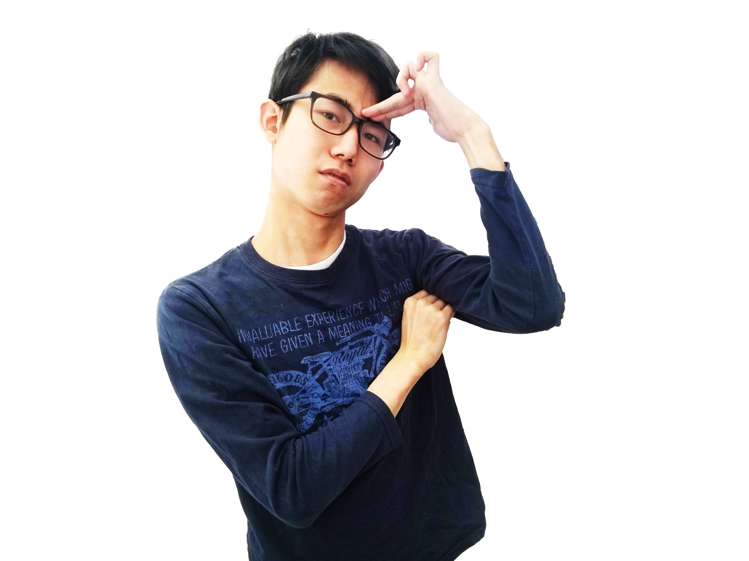
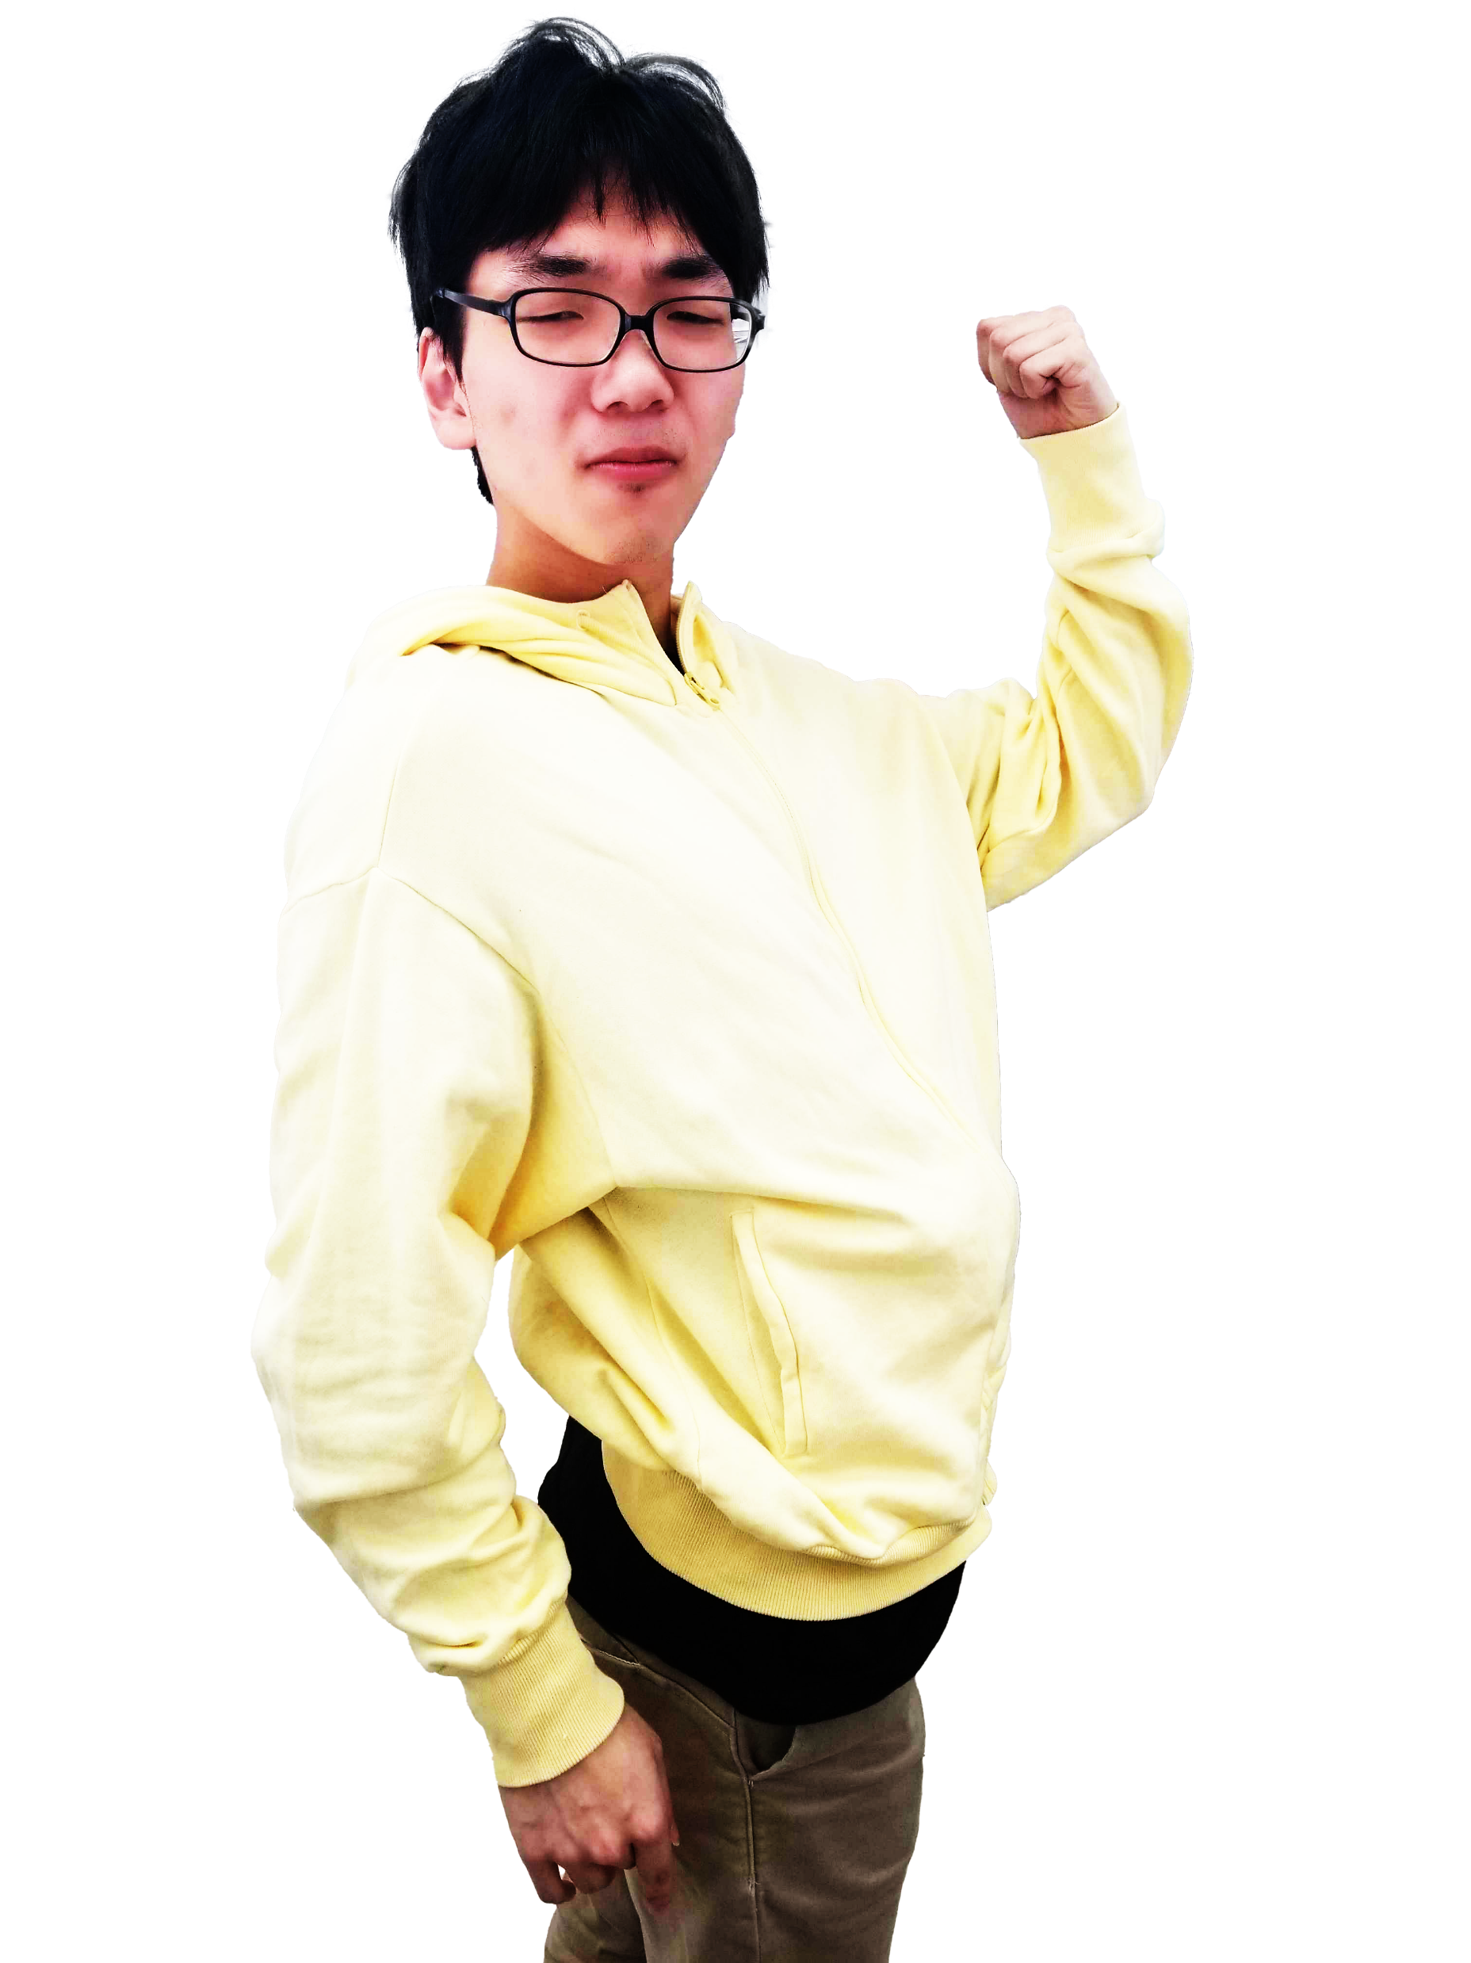
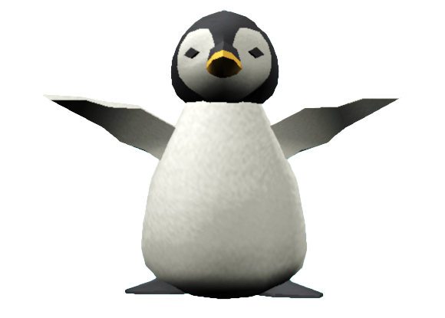
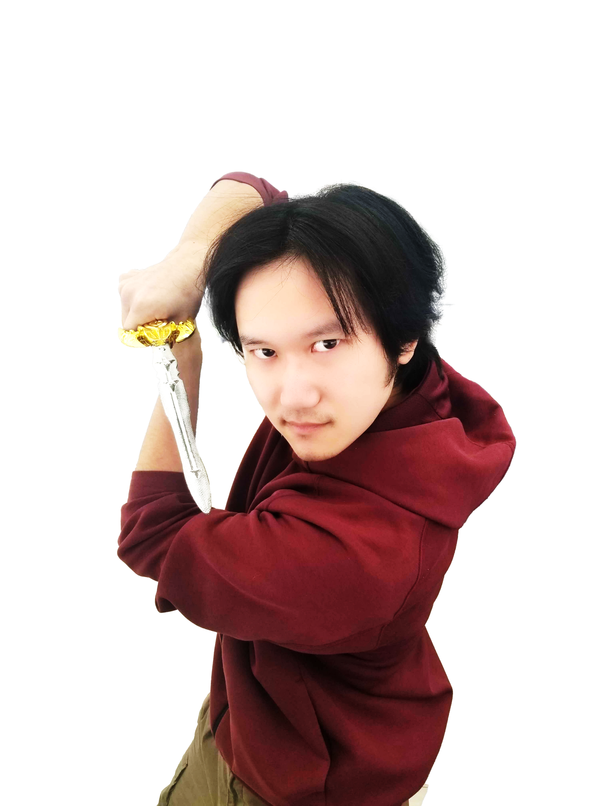
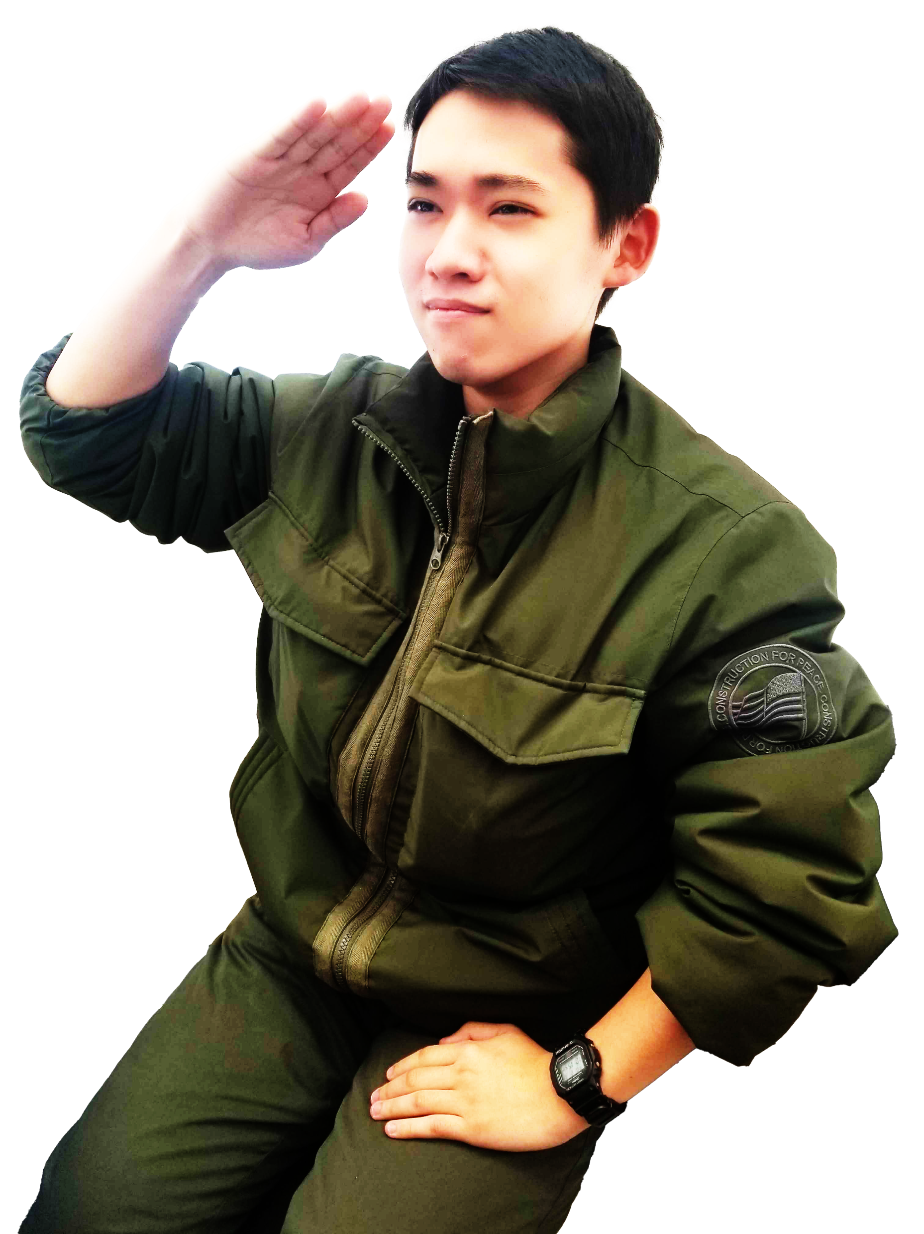


Slide 2
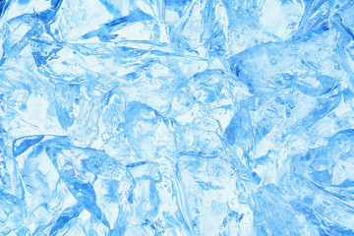
個性豊かなメンバーたち
リトルフィールド小原探検隊
No.01 名前
写真
紹介文
No.02 名前
紹介文
写真
No.03 名前
写真
紹介文

Slide 3
No.04 名前
紹介文
写真
No.05 名前
写真
紹介文
No.06 名前
紹介文
写真
No.07 名前
写真
紹介文

Slide 4
企画考案段階
制作秘話
(主に初期のゲーム画面のイメージや
このゲームを作ろうと思い立ったポイント、
杭の話や企画段階から変わらなかった点)

Slide 5
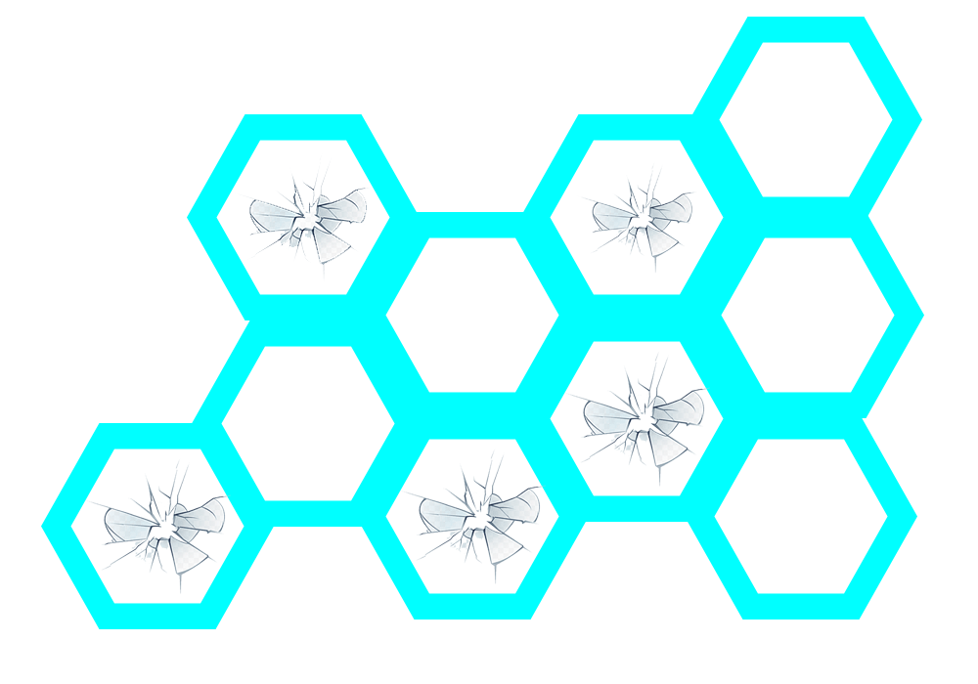
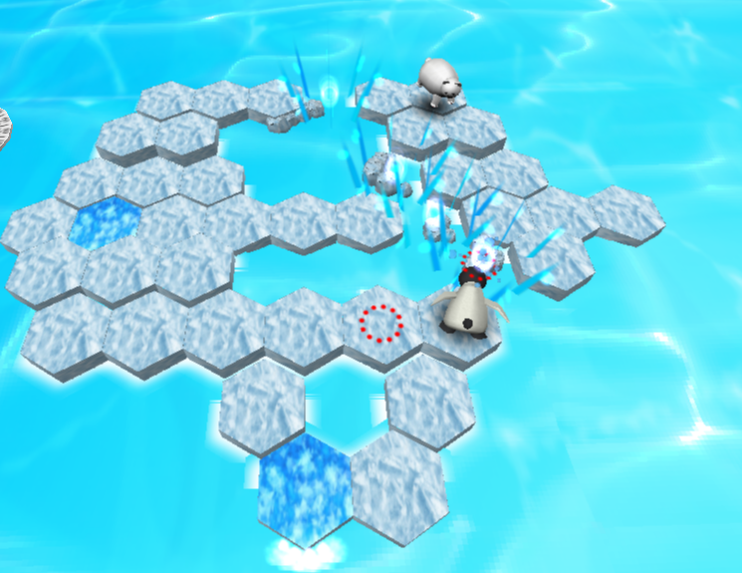
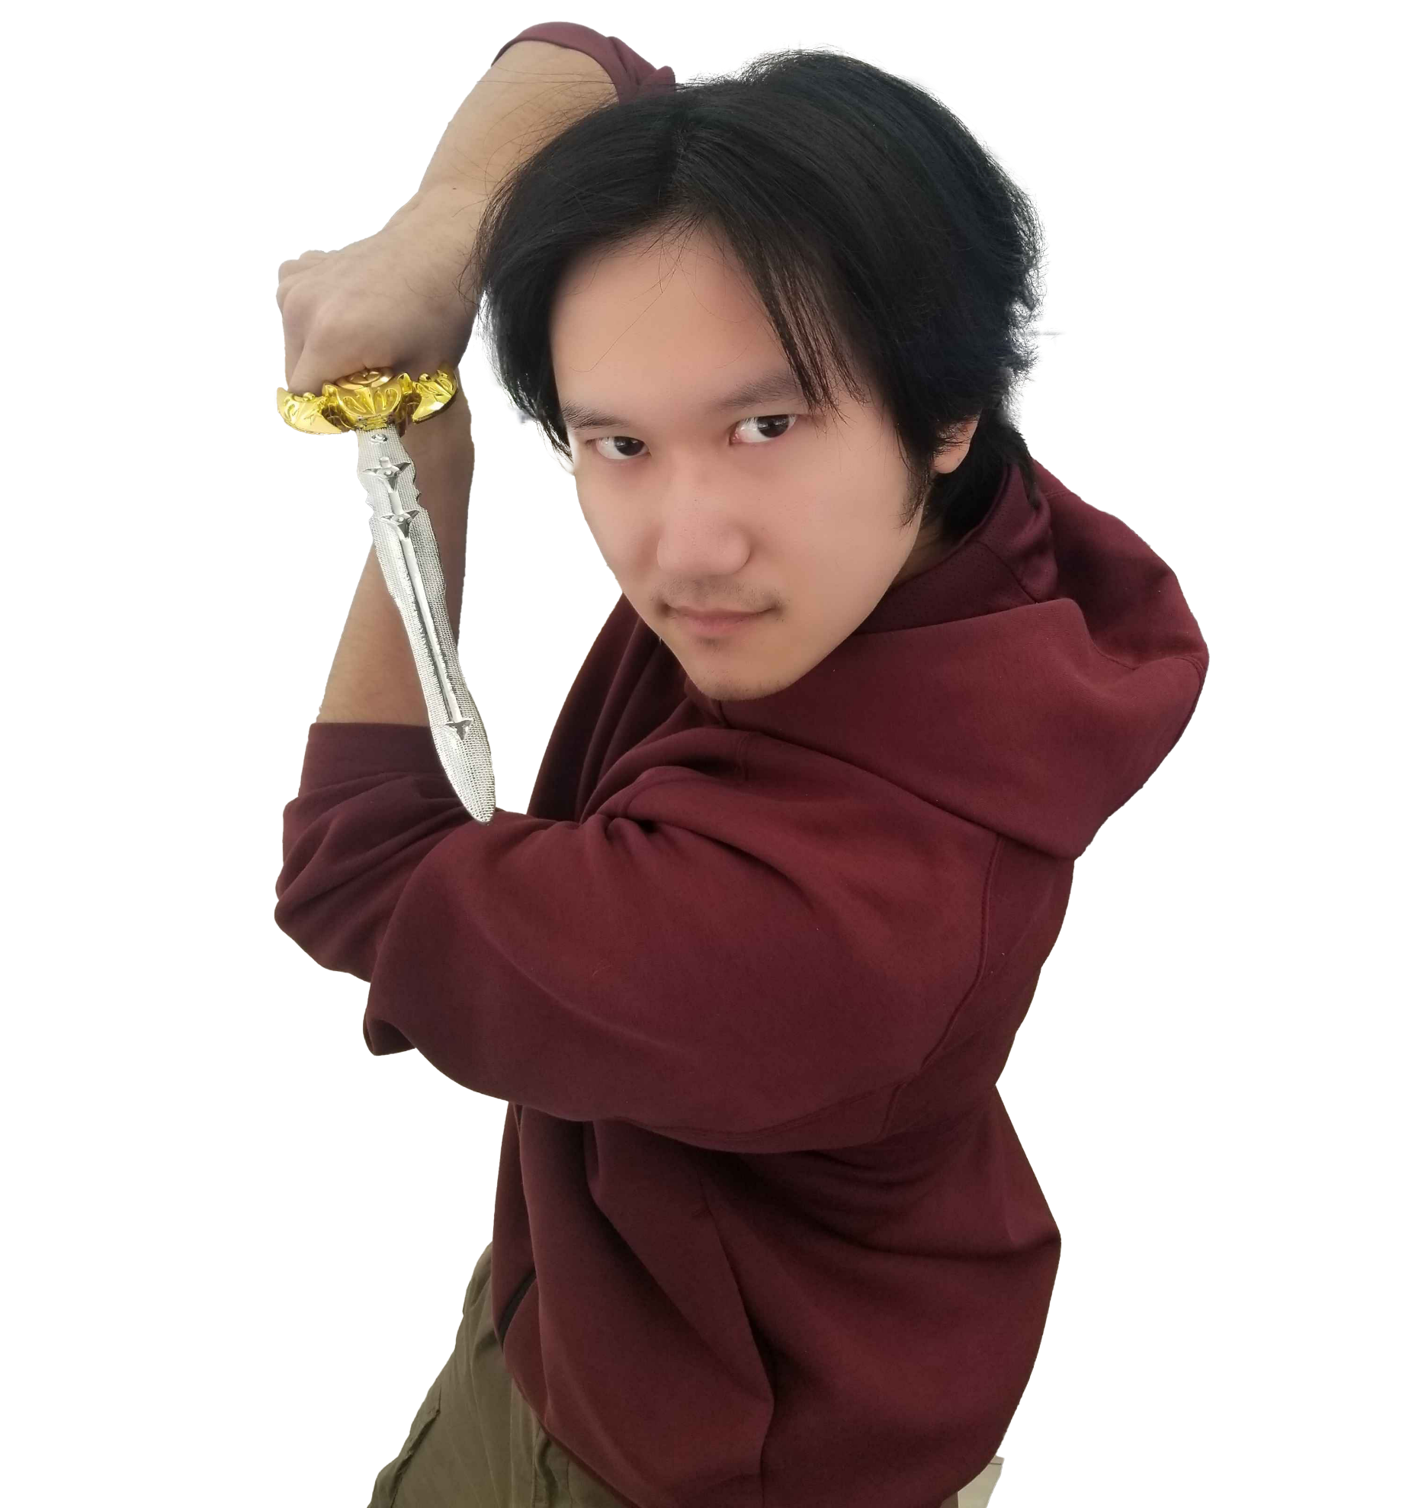
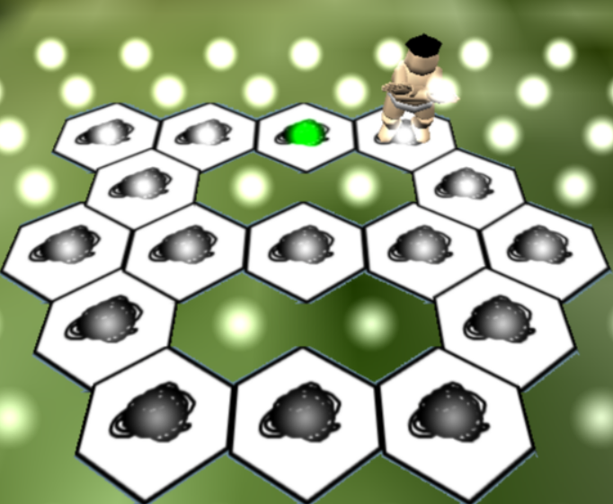
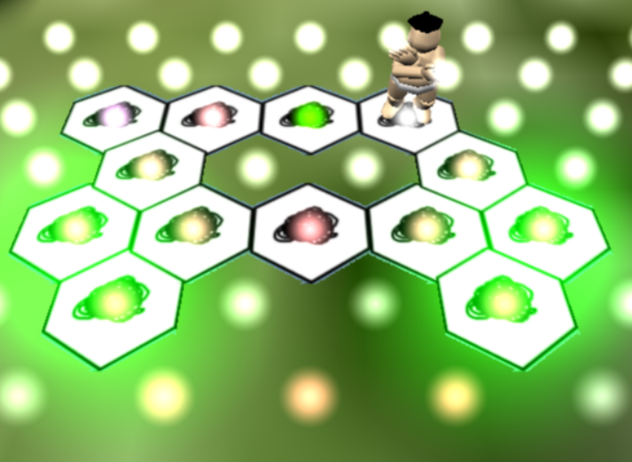
プロトタイプ版
まず制作したのはゲームの要
氷のアルゴリズム
一番最初に実装
一番頭を使う
メインプログラマ・髙山
←当時の開発画面
前回制作したゲームのモデルを流用している
氷も仮のポリゴン
氷を壊す処理の実装！
六角形で氷を割る処理が一週間以内にできなければ、
四角形にするという制限時間のうえで実装までこぎつける
二点のつっついた氷から
再帰関数でフラグ立てる
方向ごとに
グループ分けし
壊れない
より少ない
グループが壊れる
壊れる
しかし……
壊れない氷を軸とする仕様変更やこのアルゴリズムでの問題が
発覚したことで修正は続いていく……

Slide 6
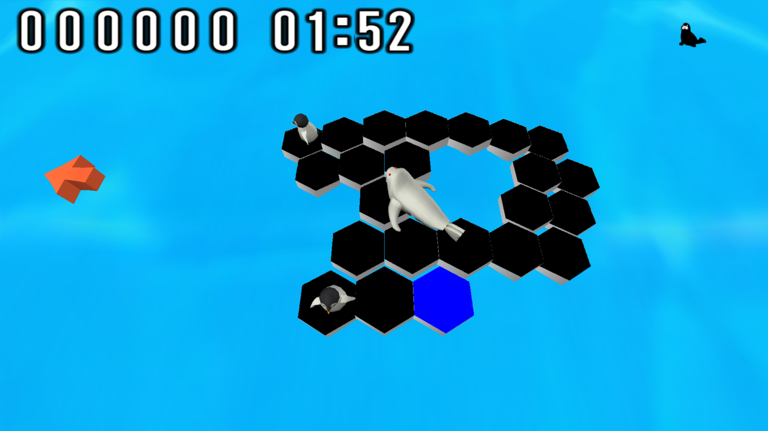
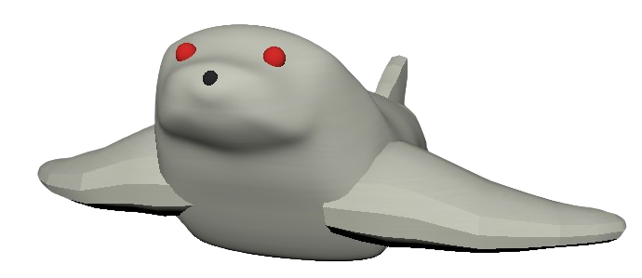
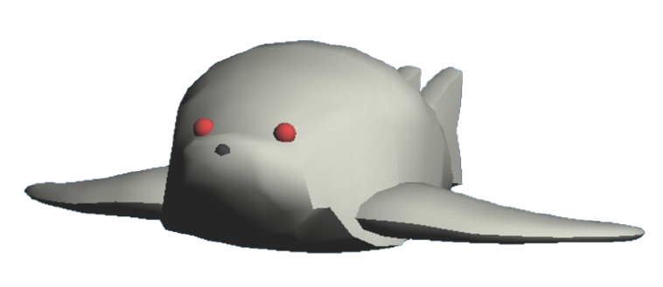
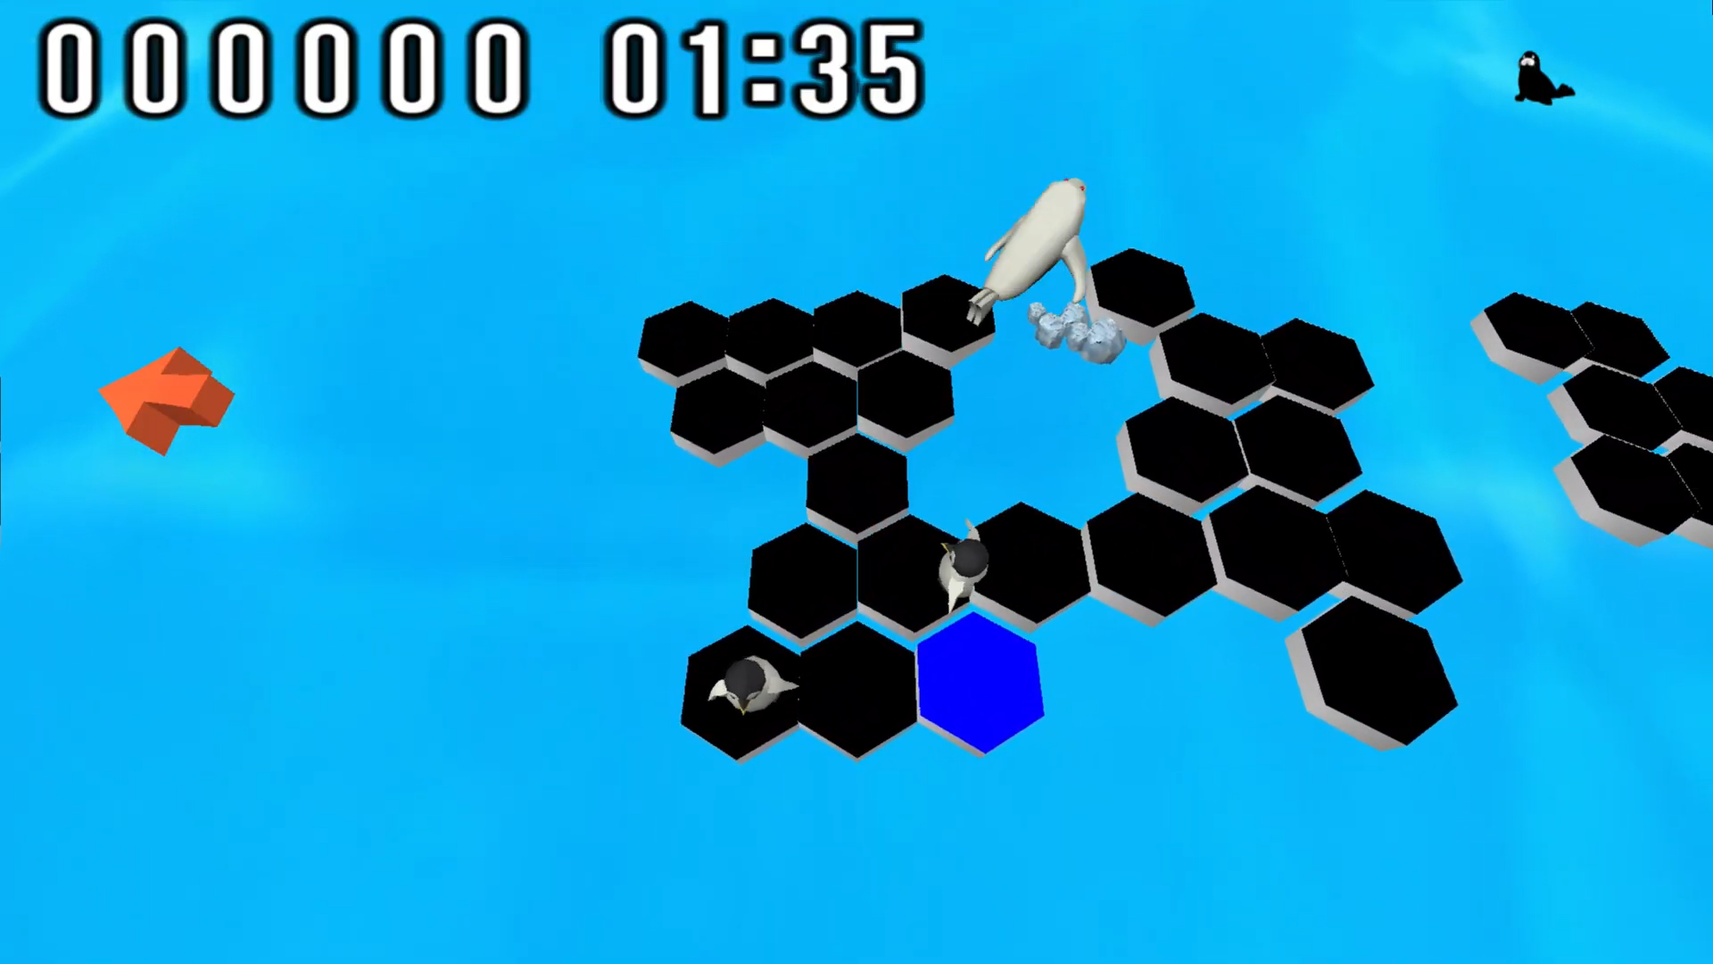
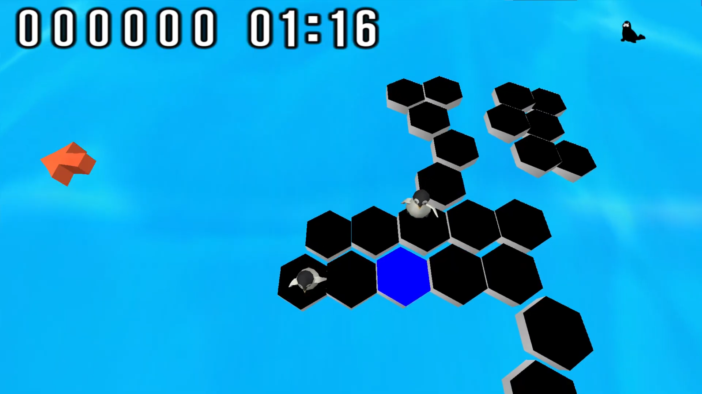
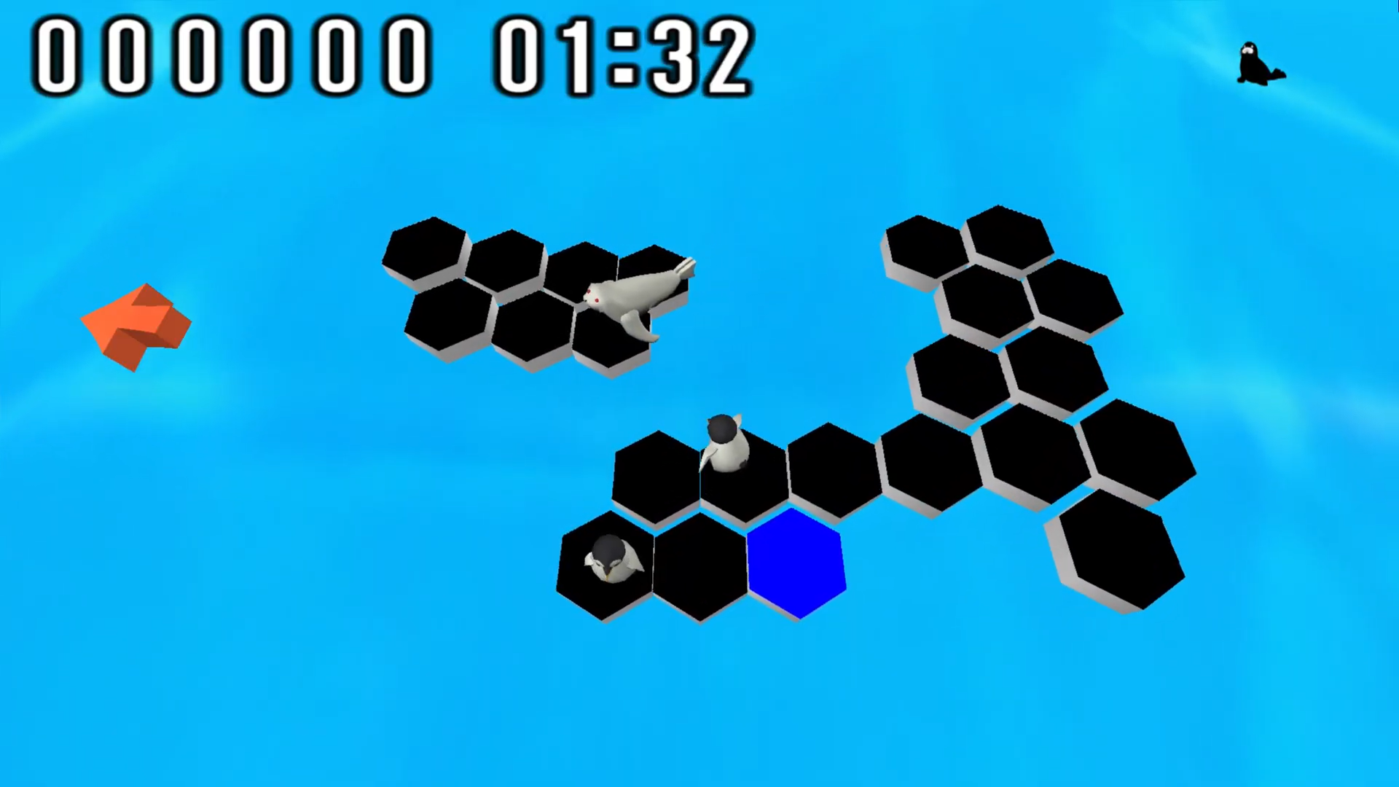
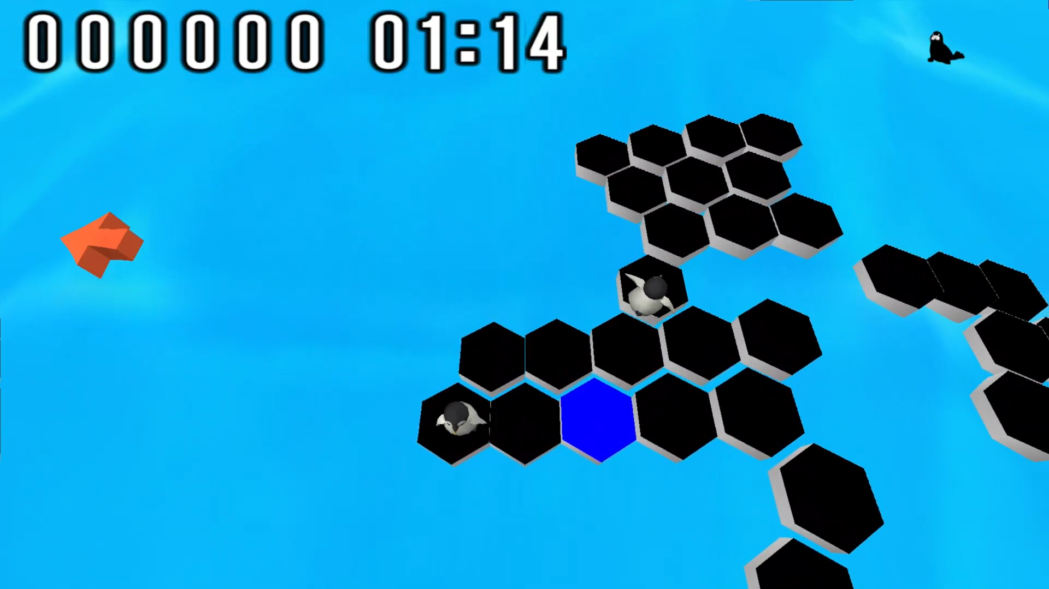
アルファ版
敵と海流の実装
ペンギンを追い詰めるアザラシ
プレイヤーを追う敵を
A*(エースター)で実装
のそのそした動きも
こだわって追求
実は最初はすごく怖かったアザラシ
ゲームの雰囲気
と合わないため
モデルを可愛く
流れる氷、変化するステージ
割った氷が流れる
動的にステージが変化するように
陸の増減

Slide 7
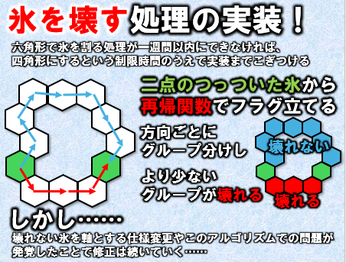
ベータ版
アルゴリズム修正
氷のアルゴリズム、問題が多発
青い氷の追加
例外判定の多さ
etc…
解決した修正内容とは
つっついた氷スタート
でのフラグ立て
これだと行き詰った…
プロトタイプ版
壊れない氷基準に変更！
壊れない氷からフラグを立てていく
つっついた氷で
フラグ立てを中止する
フラグの立ってない
氷を流す
より分かりやすく拡張性のある処理となる

Slide 8
ベータ版
UIとマルチプレイ
β版段階
制作秘話
2ページ目
(主にマルチプレイでの問題点
海流の向きの伝え方や
敵の動きについて)

Slide 9
Master版
制作秘話
(主に最後の調整、
海、南極の細かい表現、
今思えばもっとできたこと
挑戦して良かったこと)

Slide 10
ムービー制作秘話
(主に撮影中に苦労したこと、
映像作品として意識したこと、
動画内のテーマになるまでの経緯)

Slide 11
ブース関連秘話
(主に作業中の様子、
努力したポイント、
ブース用意中の様子、
展示中の様子)

Slide 12
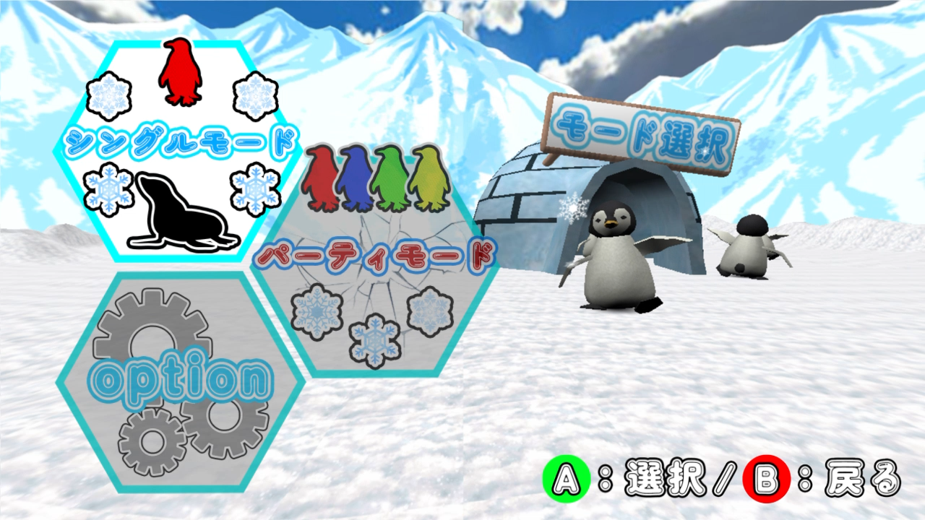
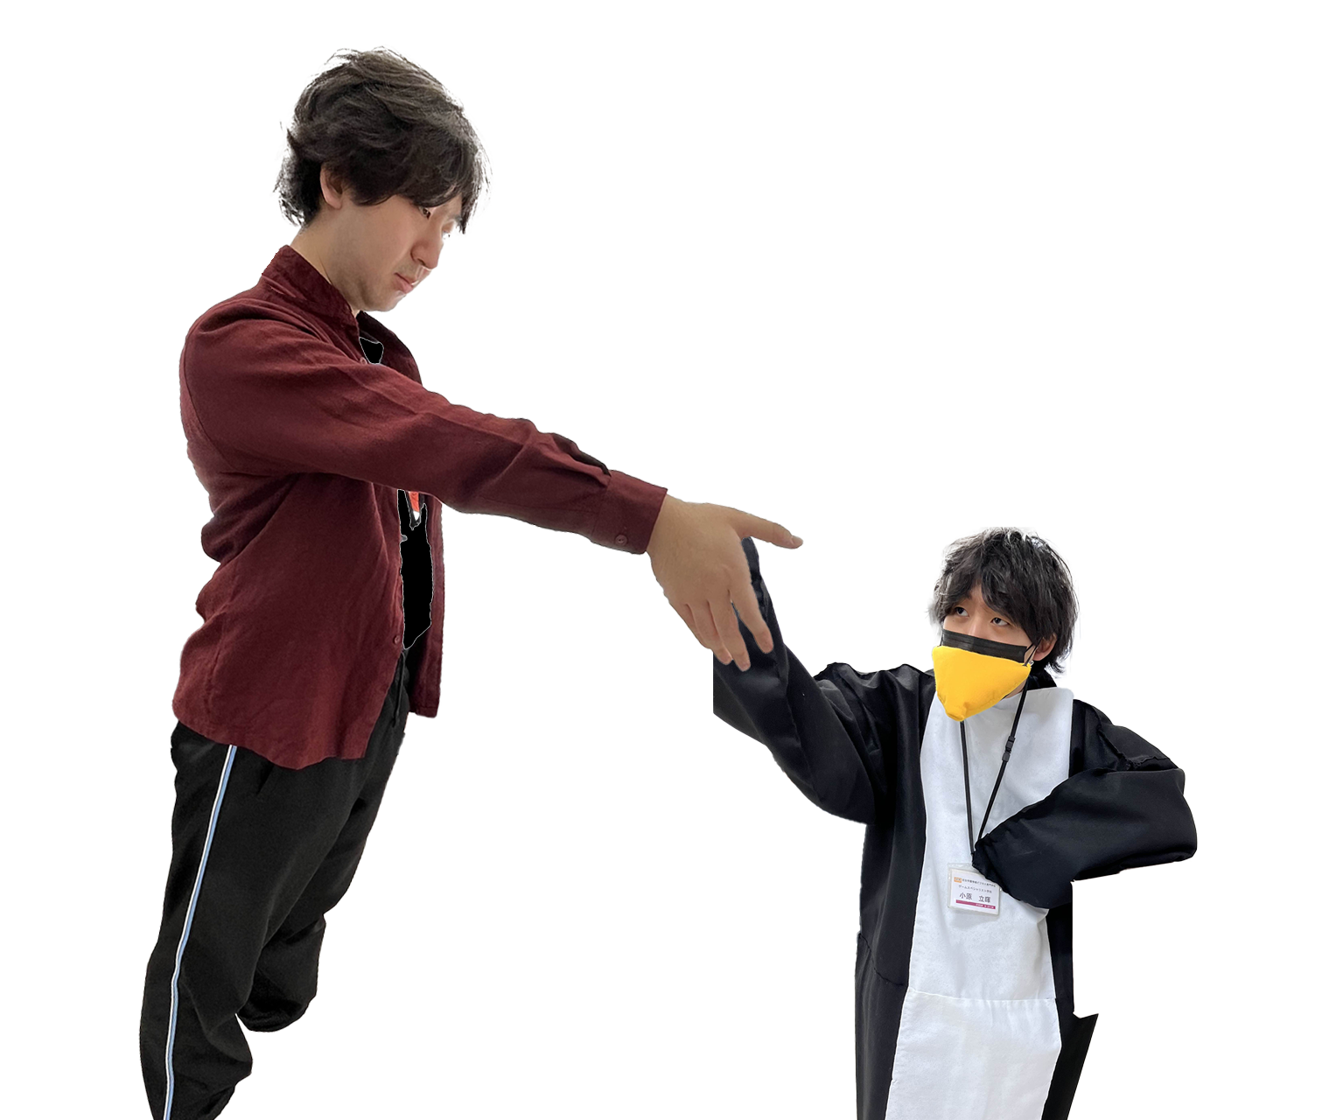
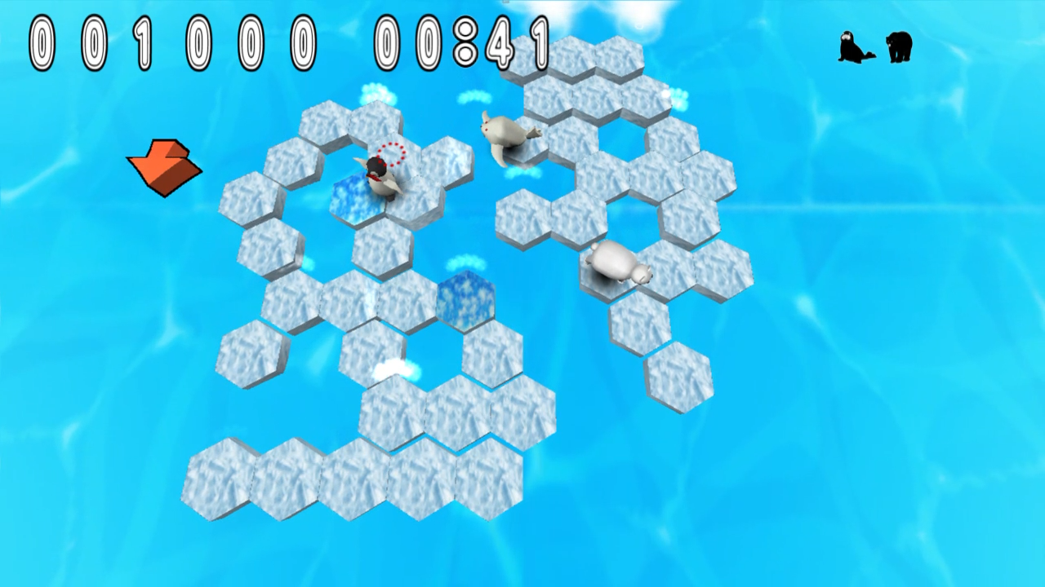
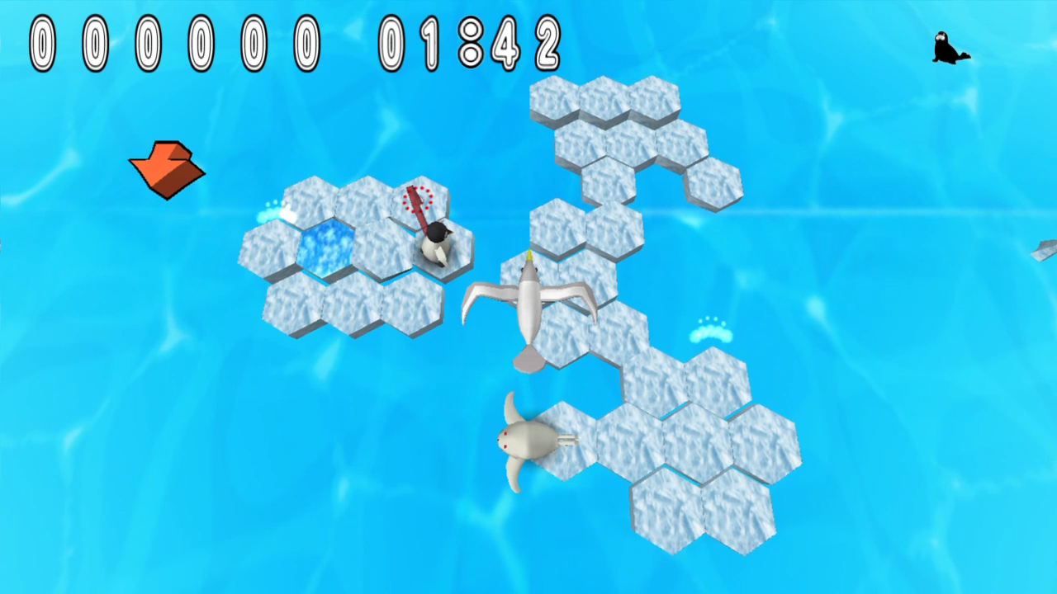
なんか書くよ
なんか書くよ
チームロゴかな？

